Slide 1
Finanční gramotnost a ochrana spotřebitele 4
Petr Čechák
KMDM, PedF UK

Slide 2
Dnešní plán
Úvěry – základní pojmy, úročení
Druhy úvěrů
Úvěry – etické aspekty
Oddlužení

Slide 3
Několik údajů úvodem… (z webu EKČR)

Slide 4
Úvěry: základní pojmy

Slide 5
Základní pojmy
Pojem | vs. | Pojem
podnikatelský úvěr (pro firmy a OSVČ) | X | spotřebitelský úvěr (pro každého, dohled ČNB)
bankovní úvěr (poskytnutý bankou) | X | nebankovní úvěr (nebankovní poskytovatel)
spotřebitelský úvěr na bydlení (rozdělení dle zákona č. 257/2016 Sb.) | X | spotřebitelský úvěr jiný než na bydlení (rozdělení dle zákona č. 257/2016 Sb.)
úroková sazba | X | RPSN (roční procentuální sazba nákladů – tedy i poplatky apod.)
úvěruschopnost (posouzení schopnosti splácet úvěr, musí být vždy provedena) | X | bonita (příbuzný pojem, chápán obvykle poněkud šířeji – celková důvěryhodnost žadatele o úvěr)
vázaný spotřebitelský úvěr (např. koupě spotřebiče v elektru na splátky) | X | leasing (pronájem výrobku, zboží, který může, ale nemusí být nutně spotřebitelským úvěrem)
finanční leasing (po skončení přechází vlastnická práva na toho, kdo si pronajal – spotřebitelský úvěr) | X | operativní leasing (po skončení pronájmu zůstává věc ve vlastnictví leasingové společnosti, není spotřebitelský úvěr)
jistina (půjčovaná částka)

Slide 6
Úročení
jednoduché úročení - způsob úročení, při kterém se úrok na konci každého úrokovacího období počítá z jistiny, typické pro krátkodobé nebankovní úvěry
složené úročení – viz spoření a finanční plánování
anuitní splátka – typická pro bankovní úvěry s délkou trvání delší než rok, splátka je stále stejně vysoká, zahrnuje v sobě jak jistinu, tak úrok (jen se liší jejich vzájemný poměr, na počátku zejména úroky, později více jistina)
V = jistina (výše úvěru)
i = úroková sazba
n = počet let splácení
s = roční anuitní splátka

Slide 7
Běžné úvěrové produkty

Slide 8
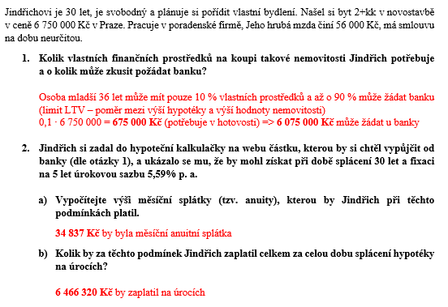
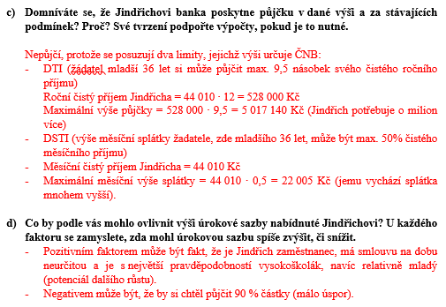
Hypotéka (spotřebitelský úvěr na bydlení)
Úkol 1:
Ukazatel DTI je v tuto chvíli nepovinný (ČNB deaktivovala jeho horní hranici)
Ukazatel DSTI je v tuto chvíli nepovinný (ČNB deaktivovala jeho horní hranici)
Pozn.: Úroky z hypotéky lze odečíst z daňového základu.

Slide 9
Americká hypotéka
spotřebitelský úvěr na vyšší částku (nad milion Kč)
Ručí se nemovitostí jako u běžné hypotéky, ovšem na rozdíl od běžné hypotéky není určen výhradně na koupi nemovitosti či pozemku, stavbu či rekonstrukci.
Používá se například na zaplacení nákladů na studia v zahraničí apod.

Slide 10
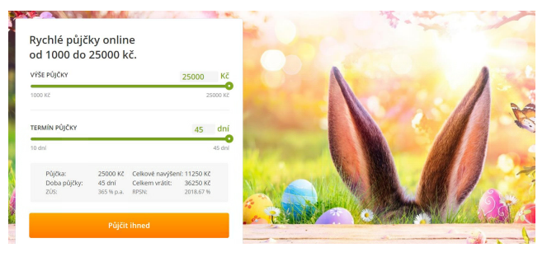
Spotřebitelský úvěr jiný než na bydlení
Úkol 2: Krátkodobá půjčka
Pozor také na to, zda je úroková sazba uvedena:
p.a. (za rok)
p.m. (za měsíc)
p. w. (za týden)
Pozor na „příliš jednoduché sjednání půjčky“!

Slide 11
Kontokorentní úvěr
Úvěr sjednaný k běžnému bankovnímu účtu – možnost jít „do mínusu“ na běžném účtu
Může posloužit ke krátkodobému pokrytí nedostatku finančních prostředků (pojistka pro případ krize, neměla by nahrazovat spoření).
Pozor, zpravidla poměrně vysoká úroková sazba.

Slide 12
Kreditní karta
Úvěr vedený na specifickém úvěrovém účtu, u něhož se předpokládá, že jej budete využívat zejména na koupi spotřebního zboží či služeb (platit kreditní kartou – bankovní převod bývá zpoplatněn).
Každý měsíc je nutné splatit alespoň minimální částku (zpravidla 5%).
Existuje bezúročné období, které si zákazník může vybrat (kdy je možnost prostředky na kreditní kartě využít, aniž by bylo nutné platit úrok).
Úroková sazba vysoká, při dobrém využívání nemusí jít o drahé financování (např. při využití bezúročného období).
Opět určeno spíše ke krátkodobému financování.

Slide 13
Etické aspekty

Slide 14
Etické aspekty půjček
Myslíte si, že spolu nějak souvisí úvěry a inflace?
Myslíte si, že banky vydělávají zejména na hypotékách vysoké částky? Tedy na tom, co všichni potřebují?
Myslíte si, že je vhodné brát si úvěr na vánoční dárky či dovolenou? Na co je vlastně vhodné si půjčit?
Myslíte si, že banky vhánějí své dlužníky do dluhové spirály?

Slide 15
Oddlužení

Slide 16
Oddlužení – právní úprava a pojmy
Řídí se insolvenčním zákonem (182/2006 Sb.).
Oddlužení je specifickým případem řešení insolvence.
Insolvenčním řízením je soudní řízení, jehož předmětem je dlužníkův úpadek nebo hrozící úpadek a způsob jeho řešení. Insolvenční soudy jsou zřízeny při krajských soudech – rozhodují v insolvenčním řízení, určují insolvenčního správce.
Podstatou oddlužení je, že dlužník je povinen splatit pouze část těch svých závazků, které jsou do insolvenčního řízení přihlášeny. Pokud je splatí, není možné nárokovat na něm žádné další plnění.
Do insolvenčního řízení je třeba své pohledávky přihlásit, a to ve lhůtě stanovené a vyhlášené insolvenčním soudem (insolvenční rejstřík nalezneme na adrese www.justice.cz). Přihlášení věřitelé pak tvoří schůzi věřitelů, a pokud je jejich více než 50, schůze věřitelů ještě ustanovuje menší věřitelský výbor, které zastupují věřitele v insolvenčním řízení, které vede soudem stanovený insolvenční správce a soud pravidelně informuje o postupu.

Slide 17
Argumenty pro oddlužení
Naděje pro dlužníky…
Naděje pro věřitele…

Slide 18
Podmínky úpadku a oddlužení
Úpadek nastane, pokud je insolvenčnímu soudu v insolvenčním návrhu prokázáno, že:
má dlužník více věřitelů,
závazky vůči nim jsou po splatnosti alespoň 30 dnů,
závazky není schopen plnit (např. tehdy, pokud po splatnosti déle než tři měsíce, nebo pokud zastaveny platby u podstatné části závazků).
Insolvenční soud může rozhodnout o povolení oddlužení, pokud:
je návrh na řešení oddlužením podán spolu s insolvenčním návrhem (podává zpravidla notář, advokát, exekutor či insolvenční správce);
a tento návrh obsahuje informace o dlužníkovi (a osobě oprávněné za něj jednat), údaje o příjmech dlužníka v posledních 12 měsících a plánovaných příjmech v následujících 12 měsících, návrh způsobu oddlužení;
není sledován nepoctivý úmysl.
Pokud nemůže soud rozhodnout o oddlužení, pak prohlásí na dlužníka konkurz (nezanikají dluhy dlužníka ani po skončení konkurzu).

Slide 19
Možné způsoby oddlužení
Zpeněžení majetkové podstaty – dlužníkův majetek je použit na umoření všech do insolvenčního řízení přihlášených pohledávek, příp. jejich části.
Plnění splátkového kalendáře – dlužník splácí ze svých příjmů postupně závazky přihlášené do insolvenčního řízení.
závazky splaceny zcela.
60 % ve 3 letech.
30 % v 5 letech (nebo méně, pokud vynaložil veškeré úsilí...)
Tyto možnosti lze i kombinovat.
Pro splnění oddlužení je třeba plnit další povinnosti (zejména vynaložit veškeré úsilí k uspokojení pohledávek svých věřitelů).
Soud rozhodne o splnění oddlužení na základě zprávy insolvenčního správce.

Slide 20
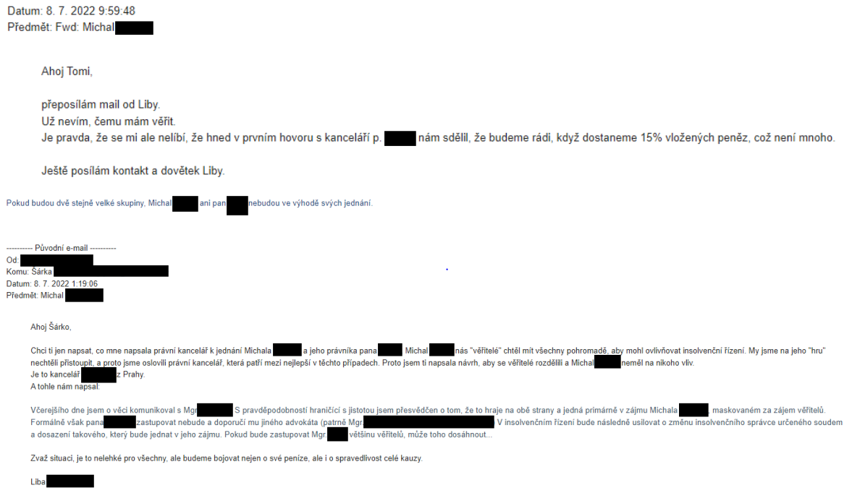
Úkol 3
Podle všeho advokát předpokládá menší plnění, než jaké bylo až do nedávné doby u oddlužení požadováno.
Na druhou stranu věřitelé mají nejspíš nereálná očekávání ohledně částky, kterou mohou získat (stačí si spočítat, kolik by musel dlužník Michal platit měsíčně i při oddlužení).
Navíc je zde jasné nepochopení role věřitelů (domnívají se, že je může advokát podvést, ačkoli je pouze zastupuje na základě jejich vůle a dle jejich pokynů).

Slide 21
Děkuji vám za pozornost
Dotazy?

